Slide 1
Sistemas de coordenadas
Parte A

Slide 2
Para definir um sistema de coordenadas, é necessário especificar 3 coisas:
1) a localização da origem
2) a orientação dos três eixos
3) os parâmetros que definem a posição de um ponto
Krakiwsky e Wells (1971)

Slide 3
Para definir um sistema de coordenadas, é necessário especificar 3 coisas:
1) a localização da origem
2) a orientação dos três eixos
3) os parâmetros que definem a posição de um ponto
Krakiwsky e Wells (1971)

Slide 4
Para definir um sistema de coordenadas, é necessário especificar 3 coisas:
1) a localização da origem
2) a orientação dos três eixos
3) os parâmetros que definem a posição de um ponto
Krakiwsky e Wells (1971)

Slide 5
Os sistemas de coordenadas utilizados aqui são terrestres porque são fixos na Terra e rotacionam junto com ela.
Krakiwsky e Wells (1971)

Slide 6
Os sistemas de coordenadas utilizados aqui são terrestres porque são fixos na Terra e rotacionam junto com ela.
Estes sistemas podem ser geocêntricos ou topocêntricos. A diferença básica é a localização da origem.
Krakiwsky e Wells (1971)

Slide 7
Sistemas terrestres geocêntricos têm origem próxima ao centro da Terra.
Krakiwsky e Wells (1971)

Slide 8
Sistemas terrestres geocêntricos têm origem próxima ao centro da Terra.
Sistemas terrestres topocêntricos têm origem em um ponto localizado sobre a superfície da Terra ou próximo à ela.
Krakiwsky e Wells (1971)

Slide 9
Os sistemas de coordenadas terrestres utilizados aqui são:
Sistema geocêntrico de coordenadas Cartesianas
Sistema geocêntrico de coordenadas geodésicas
Sistema geocêntrico de coordenadas esféricas
Sistema topocêntrico de coordenadas Cartesianas

Slide 10
Os sistemas de coordenadas terrestres utilizados aqui são:
Sistema geocêntrico de coordenadas Cartesianas
Sistema geocêntrico de coordenadas geodésicas
Sistema geocêntrico de coordenadas esféricas
Sistema topocêntrico de coordenadas Cartesianas

Slide 11
Os sistemas de coordenadas terrestres utilizados aqui são:
Sistema geocêntrico de coordenadas Cartesianas
Sistema geocêntrico de coordenadas geodésicas
Sistema geocêntrico de coordenadas esféricas
Sistema topocêntrico de coordenadas Cartesianas

Slide 12
Os sistemas de coordenadas terrestres utilizados aqui são:
Sistema geocêntrico de coordenadas Cartesianas
Sistema geocêntrico de coordenadas geodésicas
Sistema geocêntrico de coordenadas esféricas
Sistema topocêntrico de coordenadas Cartesianas

Slide 13
Os sistemas de coordenadas terrestres utilizados aqui são:
Sistema geocêntrico de coordenadas Cartesianas
Sistema geocêntrico de coordenadas geodésicas
Sistema geocêntrico de coordenadas esféricas
Sistema topocêntrico de coordenadas Cartesianas

Slide 14




Considere um elipsoide de revolução com semieixo menor b e semieixo maior a

Slide 15

Considere um elipsoide de revolução com semieixo menor b e semieixo maior a
Origem no centro de massa da Terra

Slide 16
Considere um elipsoide de revolução com semieixo menor b e semieixo maior a
Origem no centro de massa da Terra
Semieixo menor coincidente com o eixo médio de rotação da Terra

Slide 17
Plano equatorial médio

Slide 18
Meridiano de referência

Slide 19



Considere um sistema de coordenadas Cartesianas com origem no centro de massa da Terra, eixo Z coincidente com o eixo médio de rotação e eixos X e Y contidos no plano equatorial médio

Slide 20


Neste sistema, um ponto P possui coordenadas Cartesianas

Slide 21
Este é o Sistema geocêntrico de coordenadas Cartesianas ou
Sistema Cartesiano geocêntrico
Rapp (1993)
Hofmann-Wellenhof e Moritz (2005)
Jekeli (2012)

Slide 22
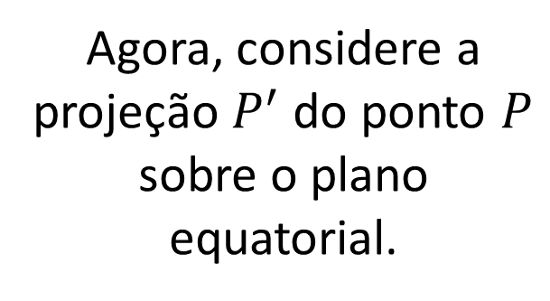


Slide 23

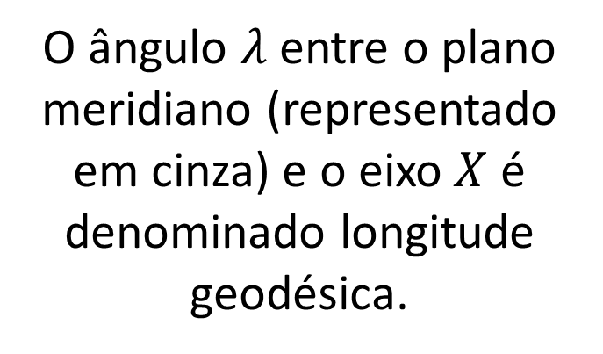

Slide 24
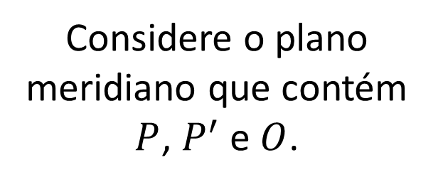

Slide 25




Superfície da Terra

Slide 26

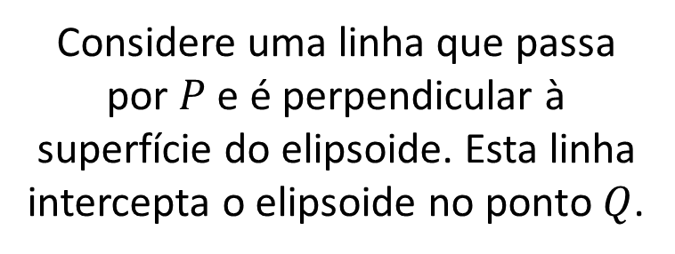

Slide 27

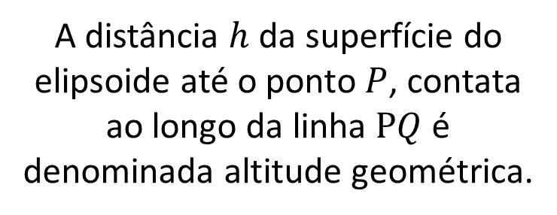

Slide 28

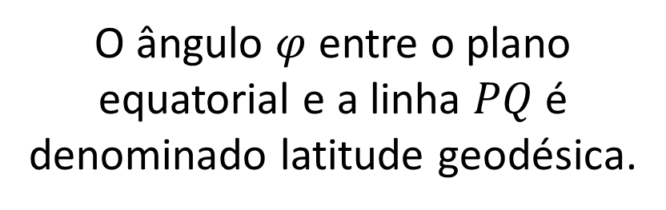

Slide 29
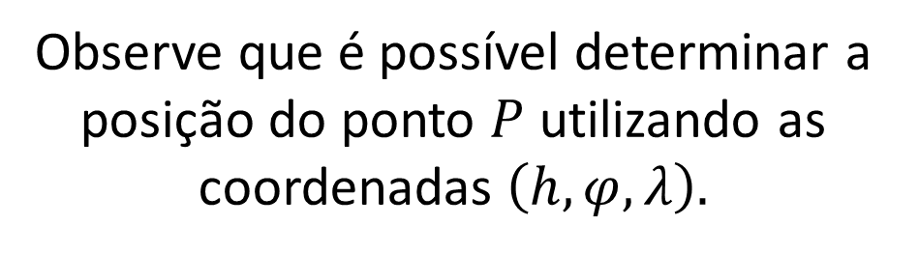

Slide 30
Este é o Sistema geocêntrico de coordenadas geodésicas ou
Sistema geodésico
Rapp (1993)
Hofmann-Wellenhof e Moritz (2005)
Jekeli (2012)

Slide 31
Considere agora que a latitude é definida pelo ângulo ϕ entre o plano equatorial e a linha OP
ϕ
Hofmann-Wellenhof e Moritz (2005)
Jekeli (2012)

Slide 32
Considere agora que a latitude é definida pelo ângulo ϕ entre o plano equatorial e a linha OP
ϕ é denominado
latitude geocêntrica
ϕ
Hofmann-Wellenhof e Moritz (2005)
Jekeli (2012)

Slide 33
Dessa forma, a posição do ponto P pode ser definida pelo parâmetros
(r, ϕ, λ)
ϕ
Hofmann-Wellenhof e Moritz (2005)
Jekeli (2012)

Slide 34
Dessa forma, a posição do ponto P pode ser definida pelo parâmetros
(r, ϕ, λ)
em que r é a distância Euclidiana
da origem O até o ponto P
r
ϕ
Hofmann-Wellenhof e Moritz (2005)
Jekeli (2012)

Slide 35
Dessa forma, a posição do ponto P pode ser definida pelo parâmetros
(r, ϕ, λ)
em que r é a distância Euclidiana
da origem O até o ponto P
r
ϕ
Este é o Sistema geocêntrico de coordenadas esféricas
Hofmann-Wellenhof e Moritz (2005)
Jekeli (2012)

Slide 36






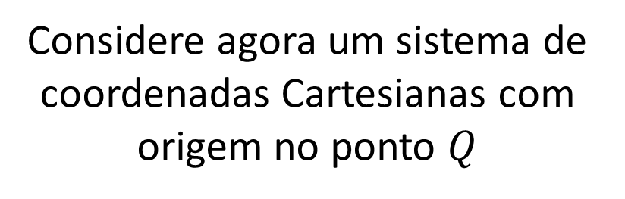

Slide 39
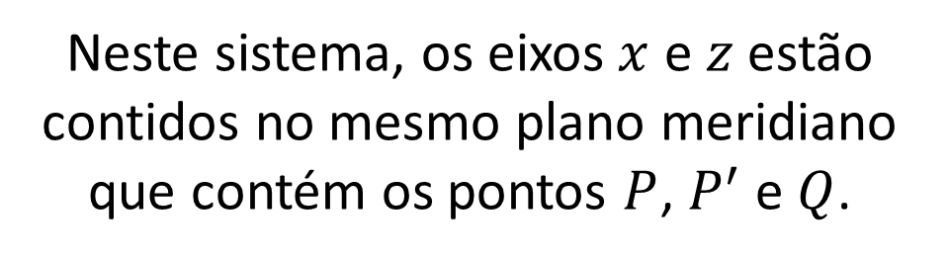

Slide 40
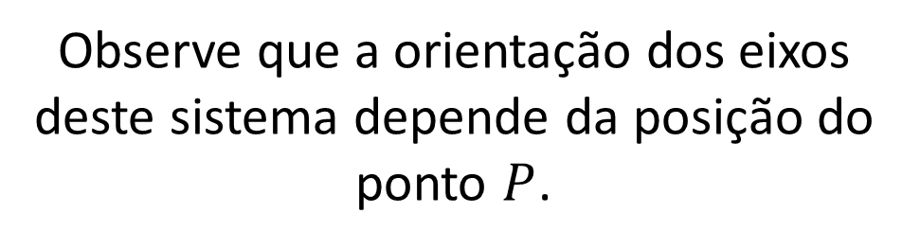

Slide 41


Slide 42
Este é o Sistema topocêntrico de coordenadas Cartesianas ou
Sistema local NED (North-East-Down)
Cai et al. (2011)

Slide 43
Este é o Sistema topocêntrico de coordenadas Cartesianas ou
Sistema local NED (North-East-Down)
É importante ressaltar que este sistema é diferente dos sistemas geodésico local e astronômico local, que são comumente usados em geodesia (Krakiwsky e Wells, 1971; Rapp, 1993;
Hofmann-Wellenhof e Moritz, 2005;
Jekeli, 2012)
Cai et al. (2011)

Slide 44
Referências
Cai, G., Chen, B. M., e Lee, T. H. 2011. Coordinate Systems and Transformations, in Unmanned Rotorcraft Systems, Springer London, London, p. 23-34, ISBN 978-0-85729-635-1, doi: 10.1007/978-0-85729-635-1_2
Hofmann-Wellenhof, B. e H. Moritz, 2005, Physical Geodesy. Springer.
Jekeli, C., 2012, Geometric Reference Systems in Geodesy. Ohio State University, Division of Geodetic Science, School of Earth Sciences, url: http://hdl.handle.net/1811/51274
Krakiwsky, E. J. e Wells, D. E. 1971. Coordinate systems in geodesy, Lecture Notes n. 16, Geodesy and Geomatics Engineering, University of New Brunswick, Fredericton, Canada. url: http://www2.unb.ca/gge/Pubs/LectureNotes.html
Rapp, R. H., 1993, Geometric Geodesy - Part II. Ohio State University Department of Geodetic Science and Surveying, url:http://hdl.handle.net/1811/24409

